Slide 1


Slide 2
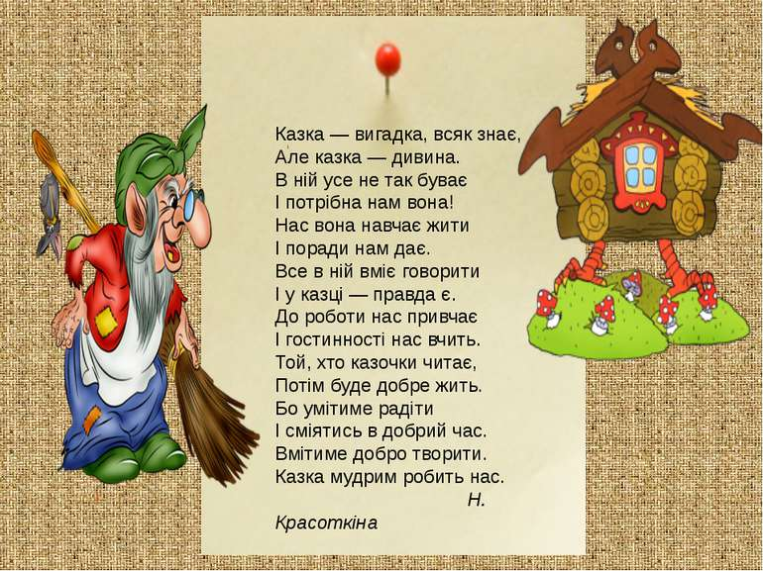

Slide 3
Казки маленькі, а розуму в них багато.

Slide 4



Пісня «Свято казки»

Slide 5
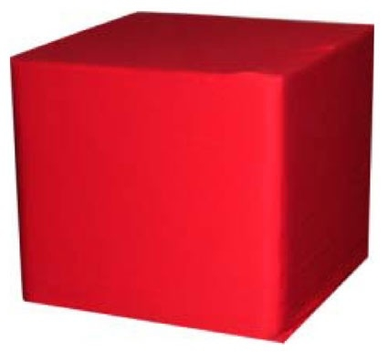
Вправа
«Кубування».

Slide 6
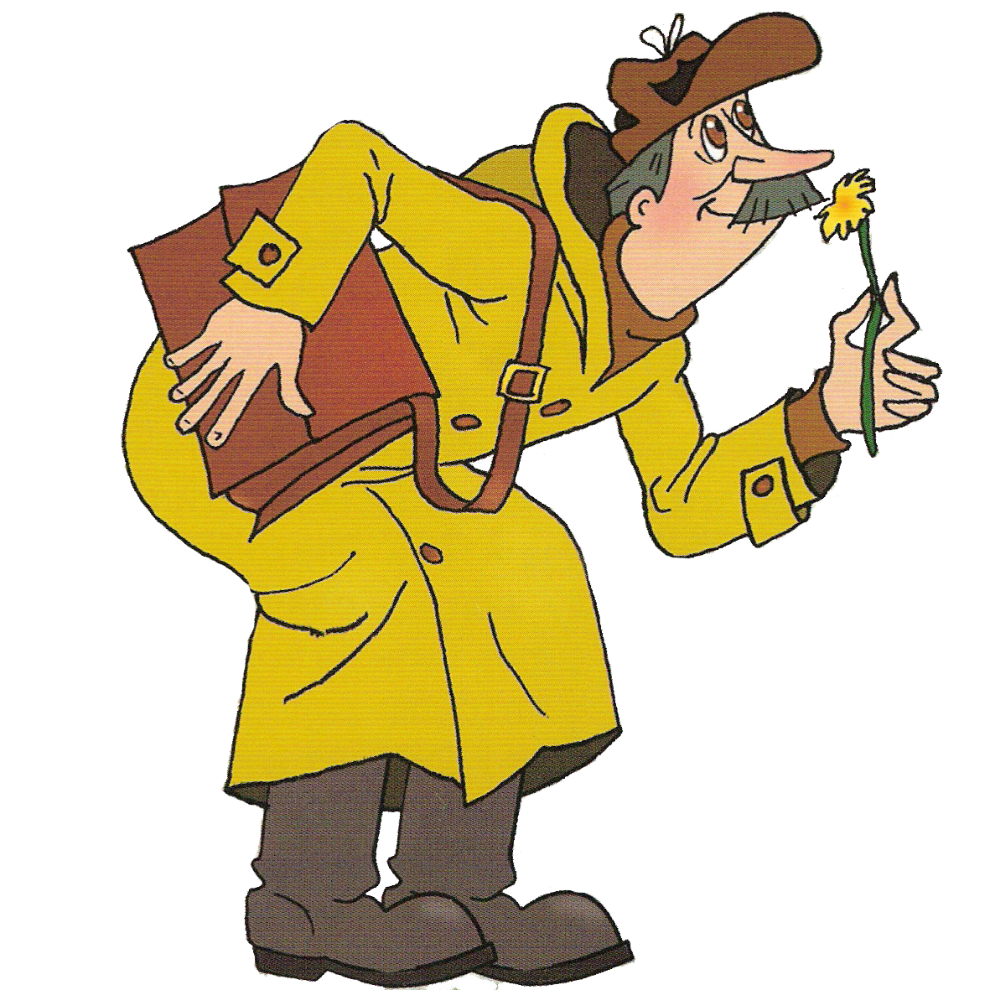

Телеграма
Дітям
1 – А класу

Slide 7



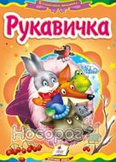



«З якої казки?»

Slide 8


Slide 9


Slide 10
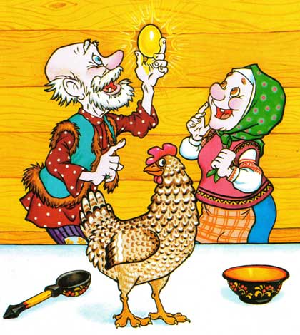

Slide 11
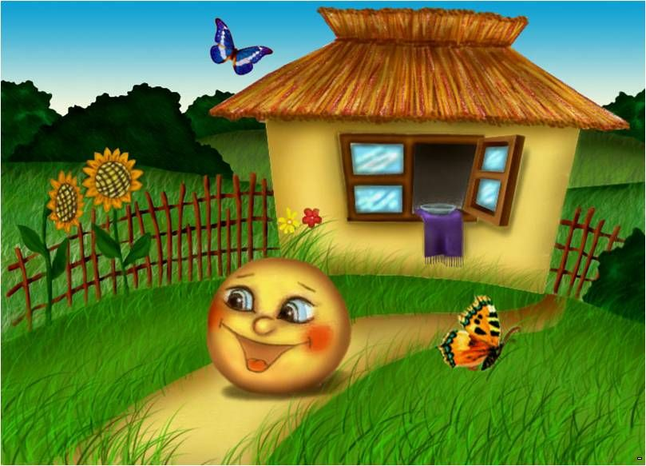

Slide 12
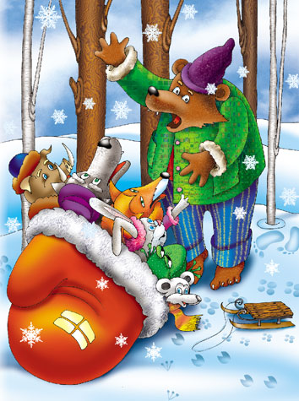

Slide 13
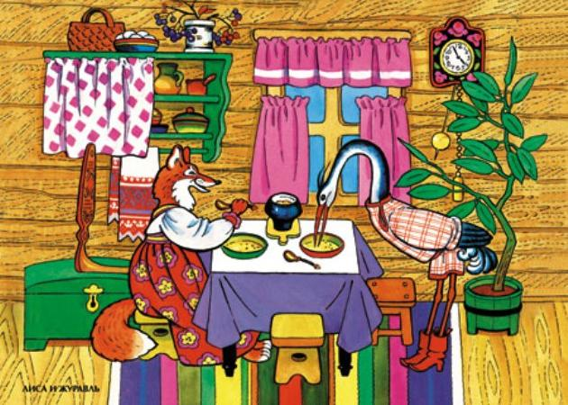

Slide 14
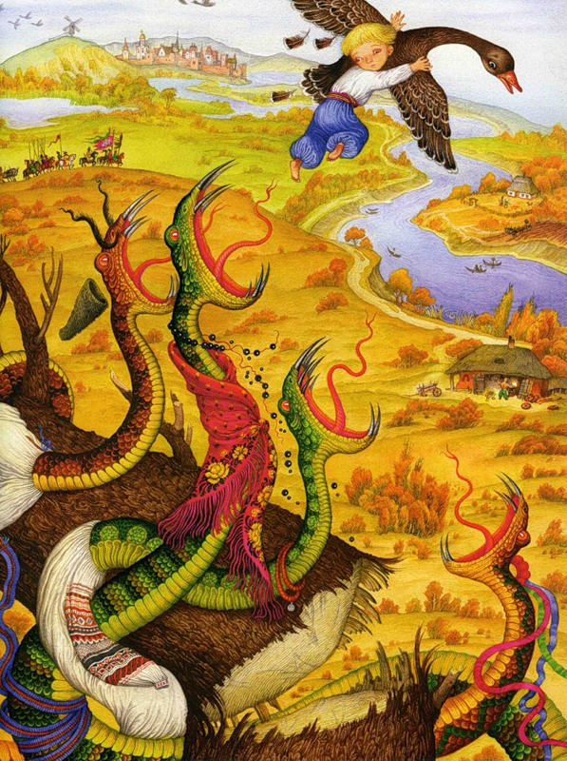

Slide 15
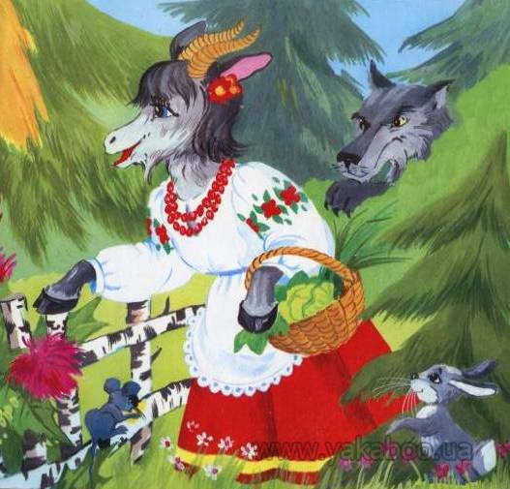

Slide 16
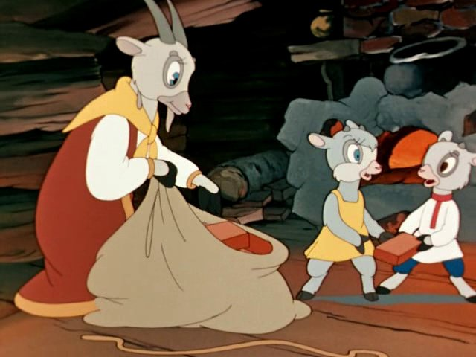

Slide 17
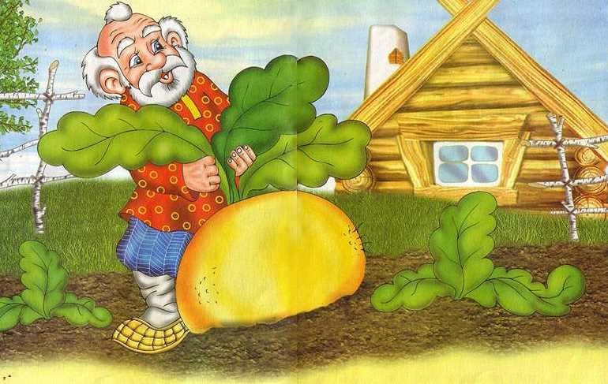

Slide 18


Slide 19
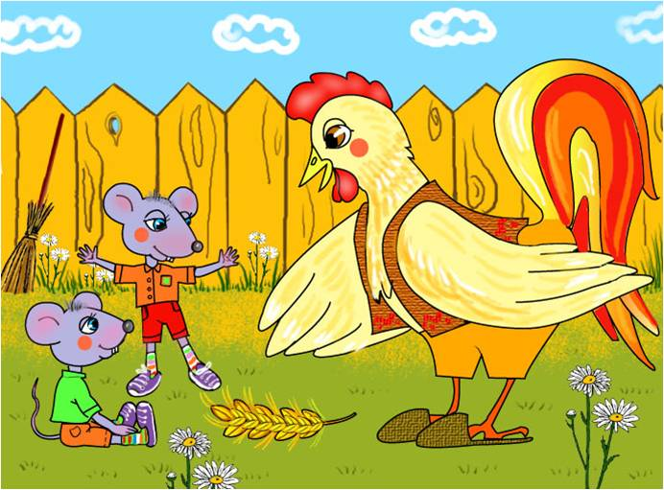

Slide 20


Slide 21
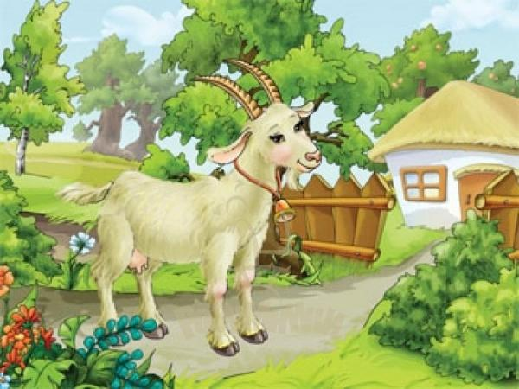

Slide 22
«З’єднай прислів’я»
Книжка вчить,
Хто багато читає,
З книгою жити –
дружити.
як на світі жити.
той більше знає.
з добром

Slide 23



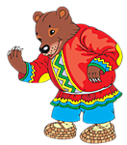


«Країна загадок»

Slide 24
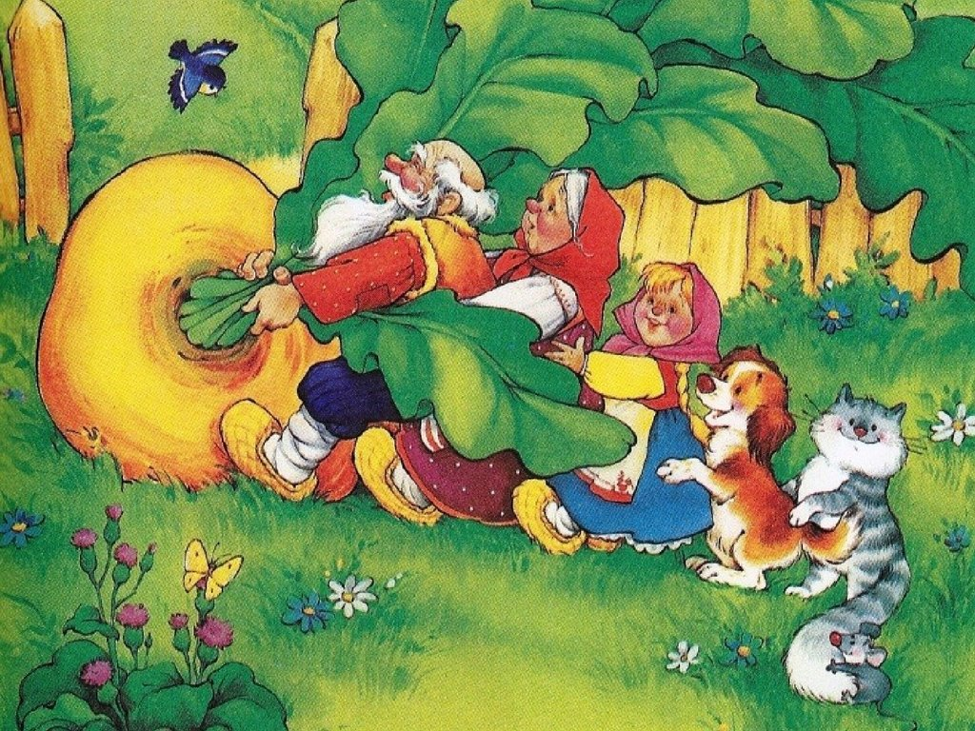
Інсценізація казки
«Ріпка»

Slide 25
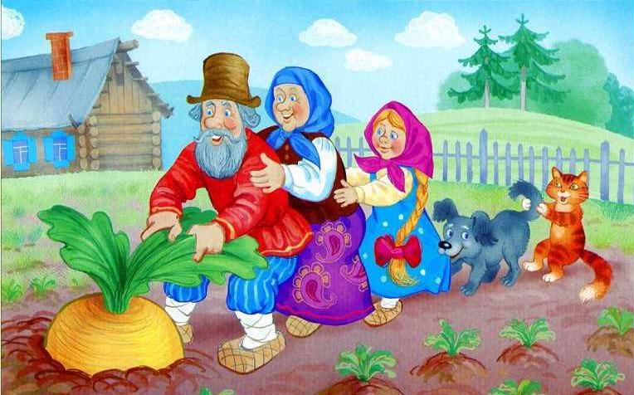
Вправа «Фантастичні гіпотези»
«Що було б, якби...?»

Slide 26
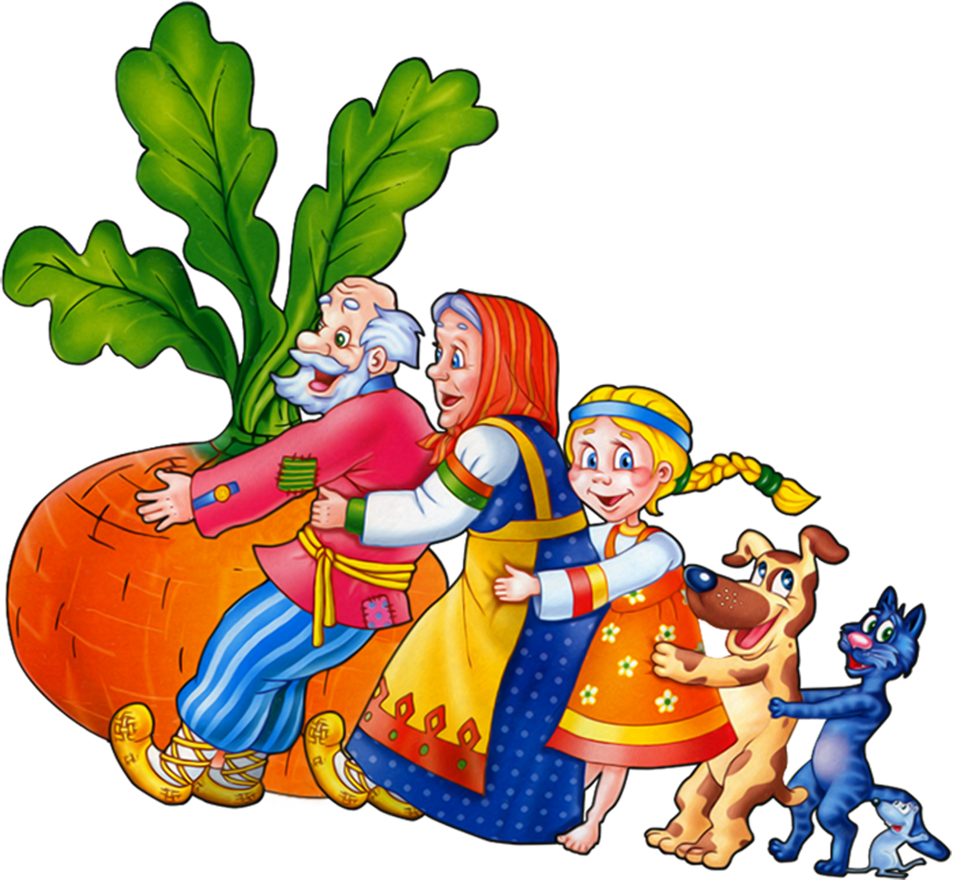

Вправа «Придумай історію…»

Slide 27


Slide 28

Танок маленьких каченят
пісня

